Slide 1


COTECH SRAV et Sécurité Routière
Ardèche 2023
Vendredi 24 Février 14h

Slide 2

Sommaire
Etat des lieux
Cadres pédagogiques de mise en place du SRAV et de l’APER
Dispositif Génération Vélo
COPIL de territoires (ex : CAPCA et Arche Agglo)
Outils
Questions/Réponses
CPD EPS – DSDEN de l’Ardèche

Slide 3
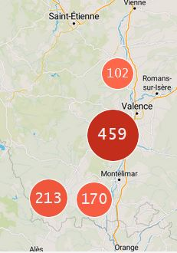
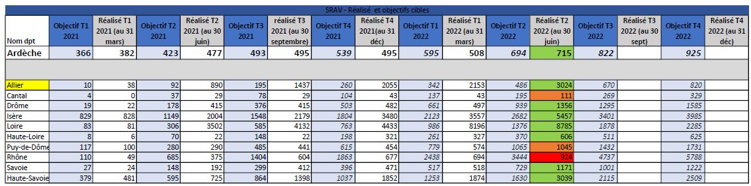
1. Etat des lieux :
Attestations SRAV

Slide 4
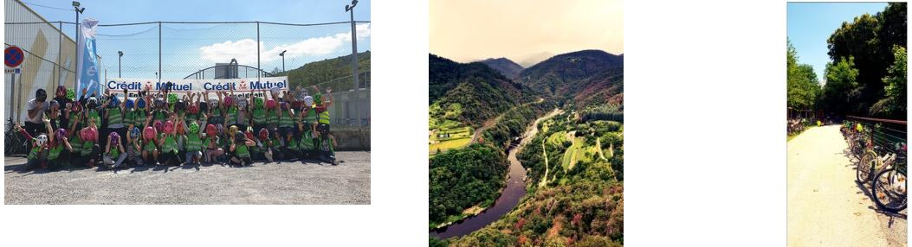
1. Etat des lieux SRAV
- Actions itinérantes et de découverte du patrimoine
- Formation des enseignants
- Initiatives locales remarquables
- Politique départementale
Notes:
Au niveau du 1er degré, l’Ardèche met en place la déclinaison de l’action nationale USEP « Le P’tit Tour à vélo ». Dénommé le VIDA « Voyage Itinérant à la Découverte de l’Ardèche », il concerne 7 classes pour 152 élèves.
En termes de découverte du patrimoine, l’ensemble des sorties scolaires avec nuitées itinérantes à vélo 2021-22 du département vont permettre à 26 classes et 579 élèves (sur 14000 soit près de 5%) de profiter d’un séjour itinérant en vélo.
D’autre part, des actions de formation autour du savoir rouler à vélo sont exceptionnellement proposées pour les enseignants du 1er degré en AP mais pas au PDF.
Une journée de formation de professeurs 1eret 2nd degrés serait à organiser pour 2023-24 au PDF (orientation prioritaire Blocs 2 et 3).
- COMCOM Val de Ligne (Largentière)
- CAPCA
- Arche agglo
Le 1er COPIL de Septembre 2021 réunissant la DSDEN, le SDJES, la Préfecture, l’USEP, l’UNSS et les fédérations partenaires (FFC, FFCT, FF triathlon) a permis de partager des objectifs communs au niveau pédagogiques et administratifs.
Cette politique départementale a été orientée en Juin sur la communication aux collectivités des différents dispositifs, acteurs et financements pouvant être déployés sur tous les temps de l’enfant au profit du SRAV. En effet, une visioconférence le 30 Juin a réuni des maires et responsables des COMCOM afin de sensibiliser l’ensemble des partis prenantes engagées dans cette réforme prioritaire.

Slide 5
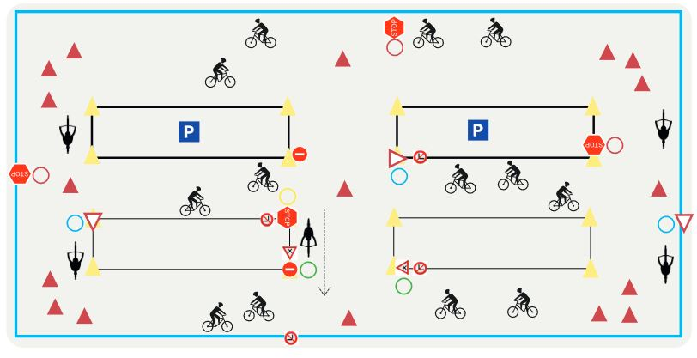
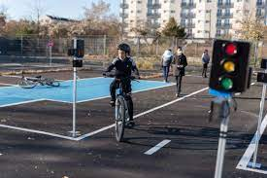
1. Etat des lieux APER
- Actions éducatives sur pistes routières
- Validation dans le Livret Scolaire Unique
- Ciblage Cycle 3 (CM)
Notes:
Au niveau du 1er degré, l’Ardèche met en place la déclinaison de l’action nationale USEP « Le P’tit Tour à vélo ». Dénommé le VIDA « Voyage Itinérant à la Découverte de l’Ardèche », il concerne 7 classes pour 152 élèves.
En termes de découverte du patrimoine, l’ensemble des sorties scolaires avec nuitées itinérantes à vélo 2021-22 du département vont permettre à 26 classes et 579 élèves (sur 14000 soit près de 5%) de profiter d’un séjour itinérant en vélo.
D’autre part, des actions de formation autour du savoir rouler à vélo sont exceptionnellement proposées pour les enseignants du 1er degré en AP mais pas au PDF.
Une journée de formation de professeurs 1eret 2nd degrés serait à organiser pour 2023-24 au PDF (orientation prioritaire Blocs 2 et 3).
- COMCOM Val de Ligne (Largentière)
- CAPCA
- Arche agglo
Le 1er COPIL de Septembre 2021 réunissant la DSDEN, le SDJES, la Préfecture, l’USEP, l’UNSS et les fédérations partenaires (FFC, FFCT, FF triathlon) a permis de partager des objectifs communs au niveau pédagogiques et administratifs.
Cette politique départementale a été orientée en Juin sur la communication aux collectivités des différents dispositifs, acteurs et financements pouvant être déployés sur tous les temps de l’enfant au profit du SRAV. En effet, une visioconférence le 30 Juin a réuni des maires et responsables des COMCOM afin de sensibiliser l’ensemble des partis prenantes engagées dans cette réforme prioritaire.

Slide 6

2. Cadres pédagogiques

Slide 7
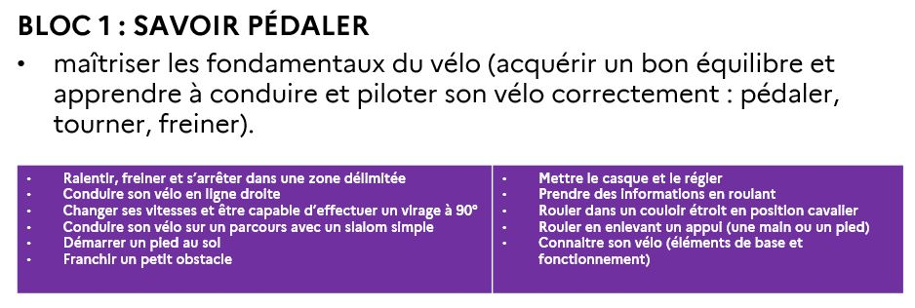
SRAV

Slide 8
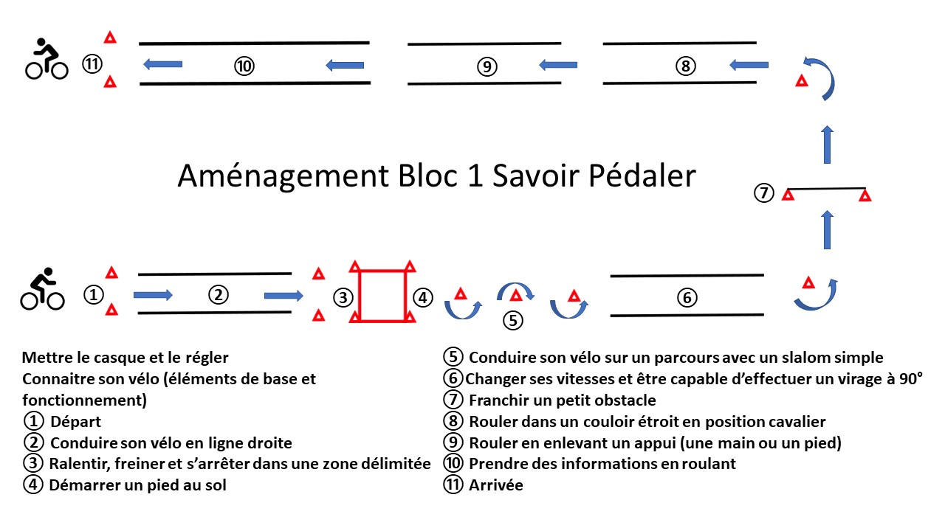
SRAV

Slide 9
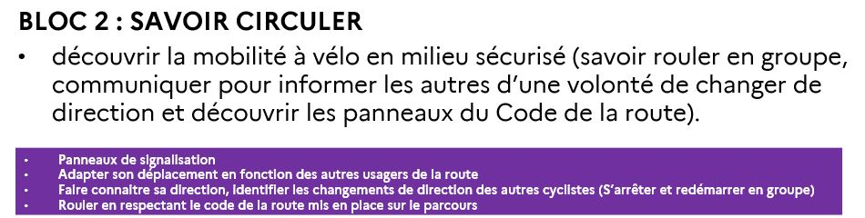
SRAV

Slide 10
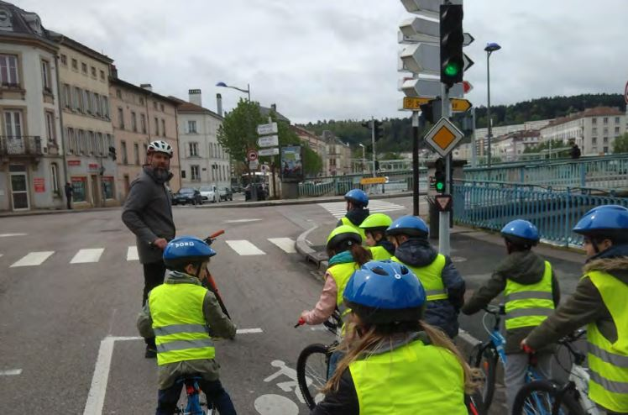
SRAV
BLOC 3 : savoir rouler a vélo
Aborder une sortie vélo, en situation réelle, sur la voie publique, en groupe ou individuellement

Slide 11
L’APER
  L’APER est un enseignement obligatoire, inscrit dans les programmes du premier degré et qui vise à développer trois compétences :
  - l’enfant piéton ;
  - l’enfant rouleur (dont Cle vélo) ;
  - l’enfant passager.
  Il fait l’objet d’une attestation délivrée en fin de cycle 3.
  Le savoir rouler à vélo peut ainsi contribuer à valider une partie des compétences développées dans le cadre de l’APER (enfant rouleur) mais ne se substitue pas intégralement à l’APER.

Slide 12
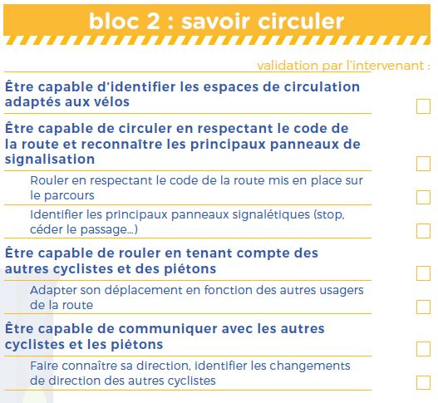
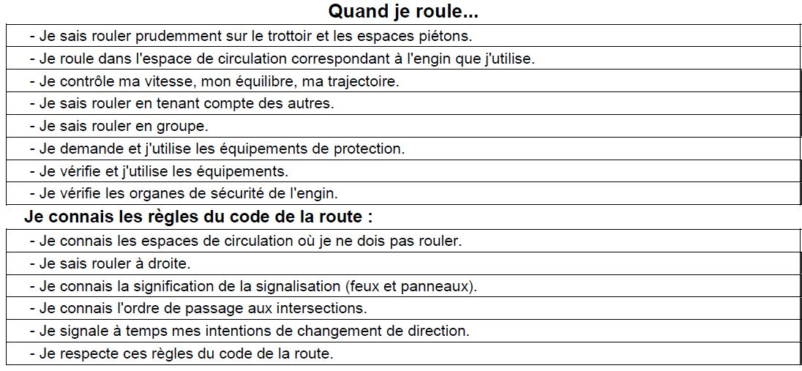
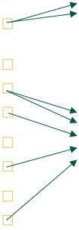
Liens entre le SRAV et l’APER
Du « Bloc 2 » (SRAV) à « Quand je roule » (APER)

Slide 13
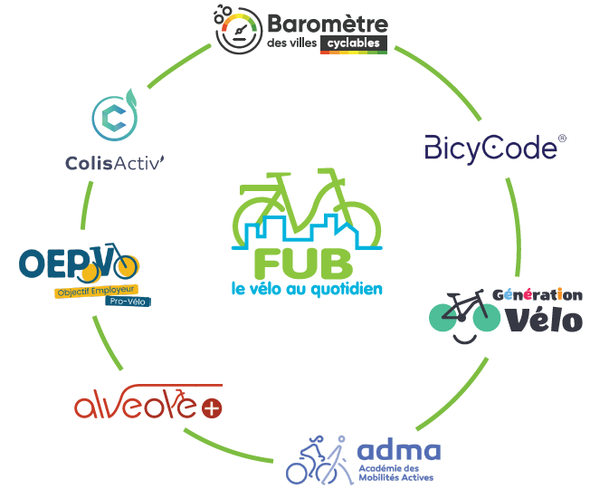

3. Présentation du programme « Génération Vélo »
Tiphaine Cheveau, Animatrice régionale AURA de la FUB
Quoi ?
Un programme CEE 100% dédié au SRAV
Comment ?
Réponses aux freins du SRAV
Quand ?
Un programme sur 3 ans,
de 2022 à fin 2024
Pourquoi ?
Accélérer l’apprentissage du vélo chez les enfants et faire du vélo une solution de mobilité
https://generationvelo.fr/

Slide 14

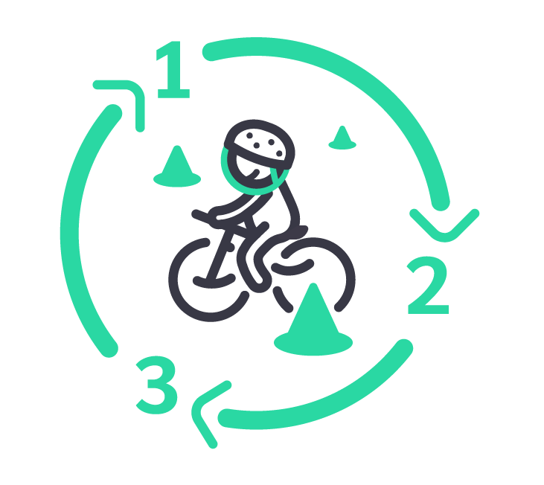
Présentation du programme « Génération Vélo »
Développer et amplifier le Savoir Rouler à Vélo sur les territoires
Nos 3 leviers
Animation régionale
16 animateurs régionaux sur toute la France.
Formation d’intervenants
A destination des partenaires du SRAV et des collectivités
(ETAPS, policiers, indépendants, salariés et bénévoles d’associations,…)
Prise en charge à 100% des frais pédagogiques.
Cofinancement d’interventions
Un cofinancement d’interventions à hauteur de 50%
(jusqu’à 1700 € par cycle SRAV complet et par classe).
Les collectivités,
actrices du développement
des mobilités actives :
la clef d’entrée de Génération Vélo

Slide 15
« Génération Vélo » en Ardèche
Collectivités inscrites :
Annonay Rhône Agglo
CA ARCHE Agglo
CAPCA
CC des Gorges de l'Ardèche
Valence-Romans Déplacements
Alba la Romaine
Aubenas
Alboussière
Davézieux
Quintenas
Serrières
Saint Laurent du Pape
Privas
Vals les bains
Animation régionale
Tiphaine CHEVEAU
Formation d’intervenants
CREPS Vallon-Pont-d’Arc,
4 sessions en 2023 dés le 3 avril !
Cofinancement d’interventions
Cofinancements en cours sur Saint Laurent du Pape et Privas.
Collectivités intéressées :
Ardèche des Sources et Volcans
Parc naturel régional des Monts d’Ardèche
Département d’Ardèche

Slide 16
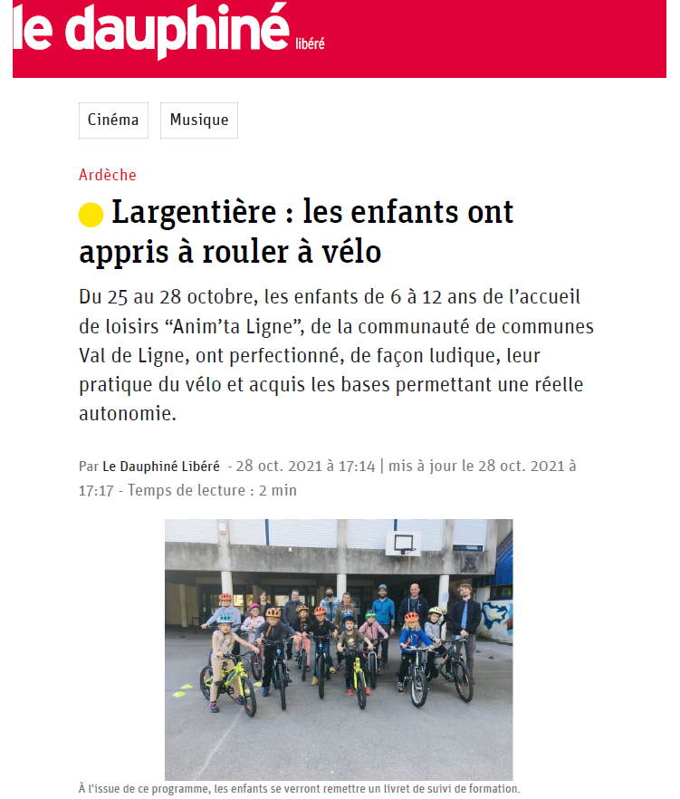
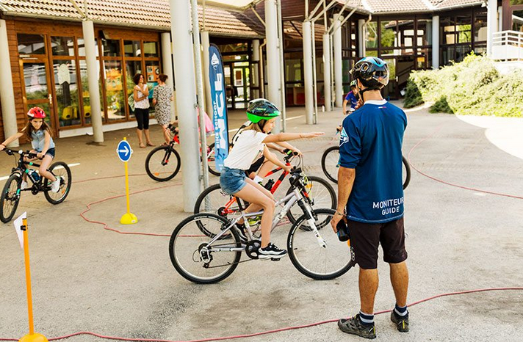
4. COPIL de territoires (ex : CAPCA et Arche Agglo)

Slide 17
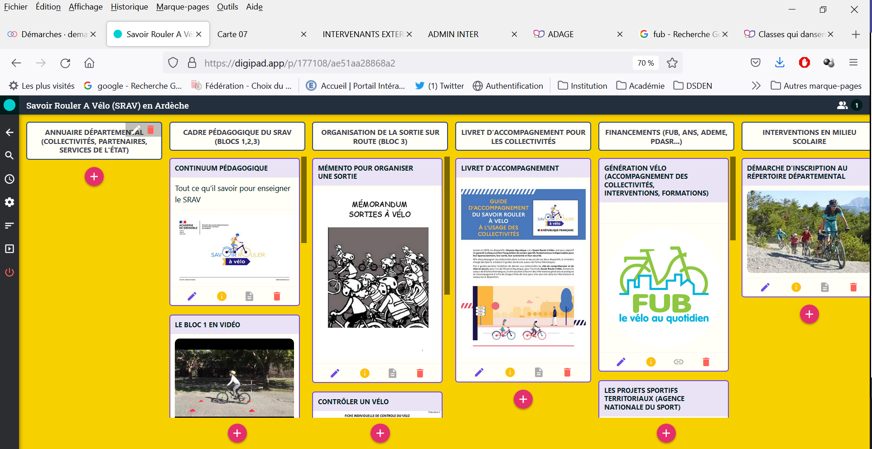
5. Outils

Slide 18


6. Questions/Réponses

